Slide 1
2.9 差分（动）放大电路
2.9.1 基本差分放大电路
2.9.2 带恒流源的差分放大电路

Slide 2
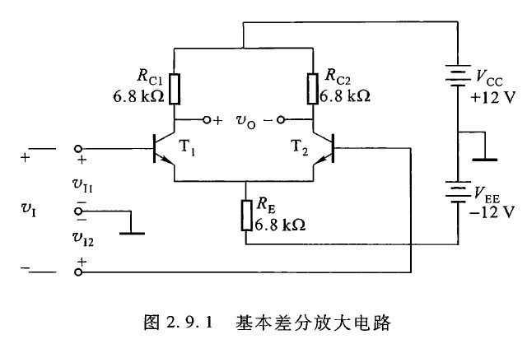
2.9.1 基本差分放大电路
1 . 静态工作点的计算

Slide 3
2. 电路特性的分析
共模信号输入
共模信号和差模信号

Slide 4
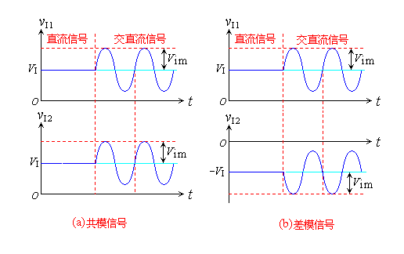
差模信号和共模信号
差模信号
共模信号
是指在两个
输入端加上幅度
相等，极性相反
的信号。
是指在两个
输入端加上幅度
相等，极性相同
的信号。
图06.2共模信号和差模信号示意图
差分放大电路仅对差模信号具有放大能力，对共模信号不予放大。
温度对三极管电流的影响相当于加入了共模
信号。差分放大电路是模拟集成运算放大器输入级所采用的电路形式。

Slide 5
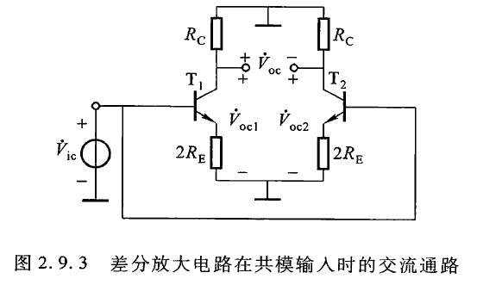
共模输入
双端输出的放大倍数
单端输出的放大倍数

Slide 6
2. 差模信号输入
（1）双端输入－双端输出方式
源电压放大倍数A_{ud}
差模输入电阻R_{id}
差模输出电阻R_{od}

Slide 7
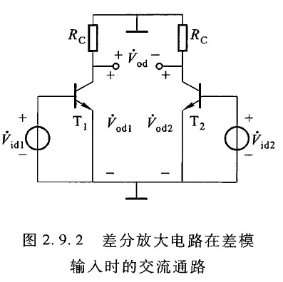

Slide 8
（2）双端输入－单端输出方式

Slide 9
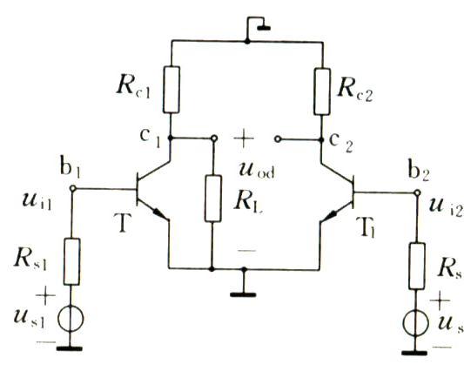
交流通路

Slide 10
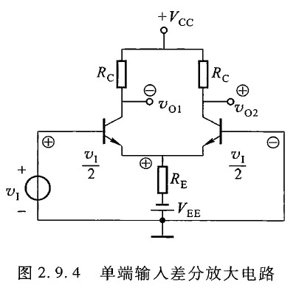
（3）单端输入－双端输出方式

Slide 11
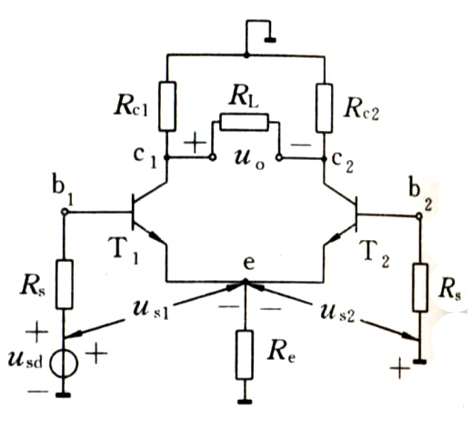
交流通路

Slide 12
（4）单端输入－单端输出方式

Slide 13
3. 共模抑制比

Slide 14
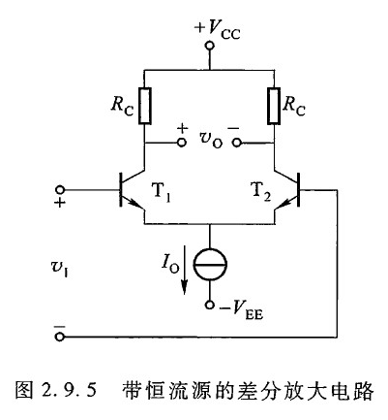
2.9.2 带恒流源的差分放大电路

Slide 15
